Slide 1

DIAGRAMME DE SEQUENCE
Présenté par :
Chokri Salah
Niba Amine
Zahim Jamal
Formateur :
Bouhlali
2022/2023

Slide 2



Plan :
1 . Définition du diagramme de séquences
2 . Avantages des diagrammes de séquence
3 . Composants et symboles élémentaires
4 . Les Types de messages
5. Fragments d’interactions combinés

Slide 3
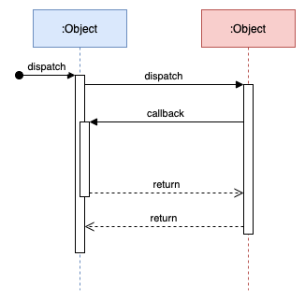
1 – Définition du diagramme de séquences
Les diagrammes de séquences sont la représentation graphique des interactions entre les acteurs et le système selon un ordre chronologique dans la formulation Unified Modeling Language. Ces diagrammes sont utilisés à la fois par les développeurs logiciels et les managers d'entreprises pour analyser les besoins d'un nouveau système ou documenter un processus existant

Slide 4
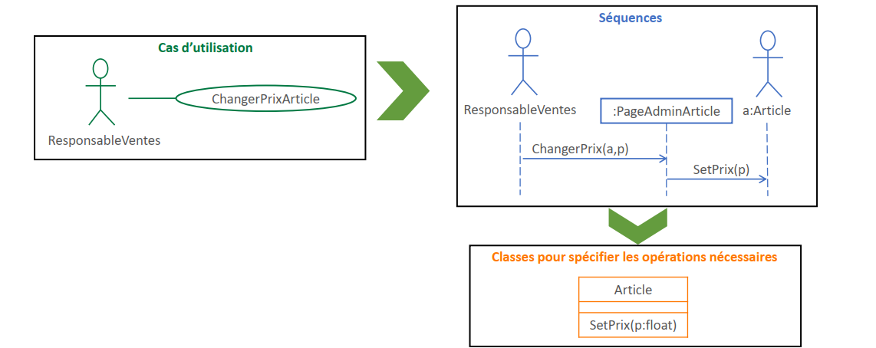
Modéliser les interactions
▪ Pour être complètement spécifiée, une interaction doit être décrite dans plusieurs diagrammes UML :

Slide 5

2 . Avantages des diagrammes de séquence
Les diagrammes de séquence peuvent constituer des références utiles pour les entreprises et d'autres organisations. Essayez de dessiner un diagramme de séquence pour :
Représenter les détails d'un cas d'utilisation UML
Modéliser le déroulement logique d'une procédure, fonction ou opération complexe
Voir comment les objets et les composants interagissent entre eux pour effectuer un processus.
Schématiser et comprendre le fonctionnement détaillé d'un scénario existant ou à venir

Slide 6
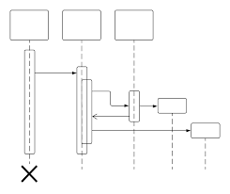
3 . Composants et symboles élémentaires
Pour comprendre ce qu'est un diagramme de séquence, vous devez connaître ses symboles et ses composants. Les diagrammes de séquence sont composés des icônes et des éléments suivants :

Slide 7


Symbole | Notation Description
 | Acteur Montre les entités qui interagissent avec le système ou qui sont extérieures à lui.
 | Objet les objets sont des instances des classes, et sont rangés horizontalement. La représentation graphique pour un objet est similaire à une classe (un rectangle) précédée du nom d'objet (facultatif) et d'un point-virgule ( : ) .
 | Noter Cette entité permet d’inscrire un commentaire sur le diagramme de séquence système. Ce commentaire peut être relié à toute entité du diagramme.
: Objet1

Slide 8
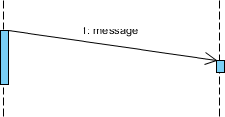
Symbole | Notation Description
 | Ligne de vie les lignes de vie, LifeLine, identifient l'existence de l'objet par rapport au temps. La notation utilisée pour une ligne de vie est une ligne pointillée verticale partant de l'objet.
 | Activation les activations, sont modélisées par des boîtes rectangulaires sur la ligne de vie. Elles indiquent quand l'objet effectue une action.
 | Message les messages, modélisés par des flèches horizontales entre les activations, indiquent les communications entre les objets.

Slide 9
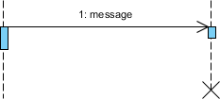



Symbole | Notation Description
 | Symbole de messages de suppression Représentés par une ligne pleine terminée par une pointe de flèche pleine, suivie du symbole X. Ces messages détruisent un objet
 | Symbole de messages de réponse Représentés par une ligne en pointillés terminée par une pointe de flèche, ces messages sont des réponses aux appels.
 | Symbole de messages de création asynchrones Représentés par une ligne en pointillés terminée par une pointe de flèche. Ces messages créent de nouveaux objets.

Slide 10
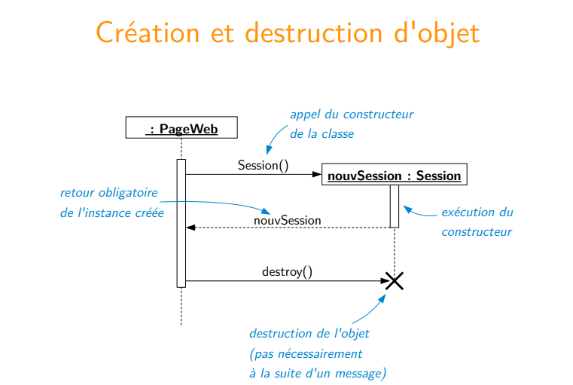

Slide 11
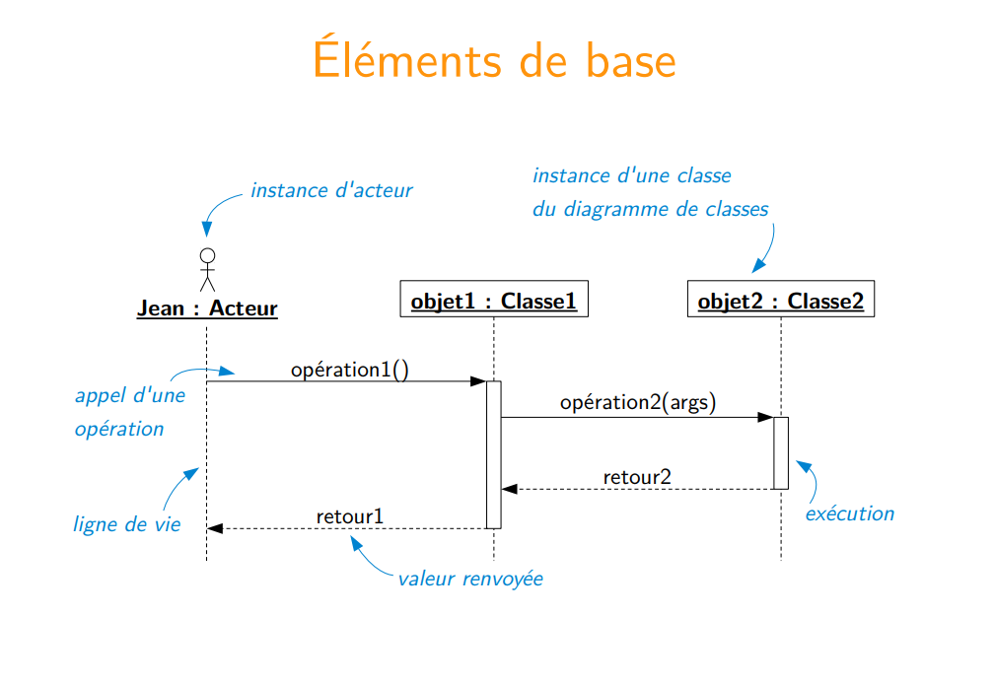
Example :
temps

Slide 12

4 . Les Types de messages
Symbole | Notation Description
 | Symbole de messages asynchrones Représentés par une ligne pleine terminée par une pointe de flèche. Les messages asynchrones ne nécessitent pas de réponse avant que l'expéditeur ne continue. Seul l'appel doit être inclus dans le diagramme
 | Symbole de messages synchrones Représentés par une ligne pleine terminée par une pointe de flèche pleine. On utilise ce symbole lorsqu'un expéditeur doit attendre une réponse à un message avant de continuer. Le diagramme doit montrer à la fois l'appel et la réponse.

Slide 13
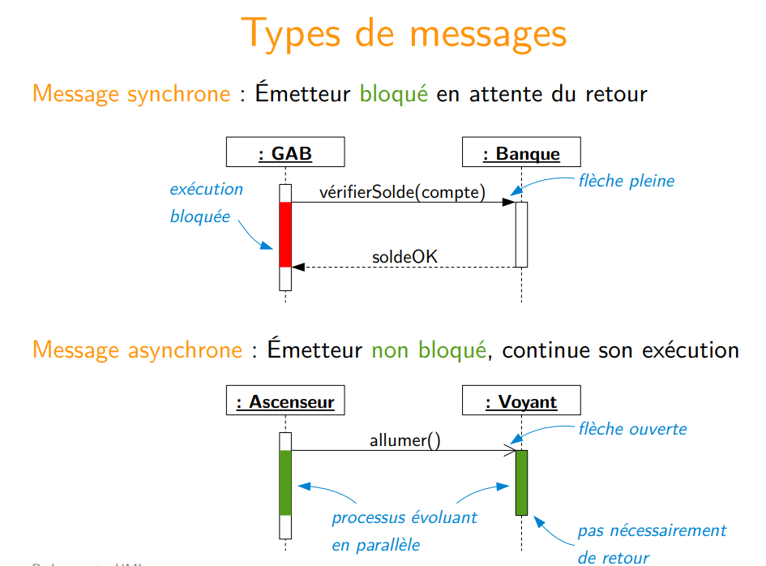
Example :

Slide 14

Symbole | Notation Description
 | Auto-message (réflexif ) L'auto-message est une sorte de message qui représente l'invocation du message de la même ligne de vie.
 | Duration message Le message de durée indique la distance entre deux instants pour l'appel d'un message.

Slide 15
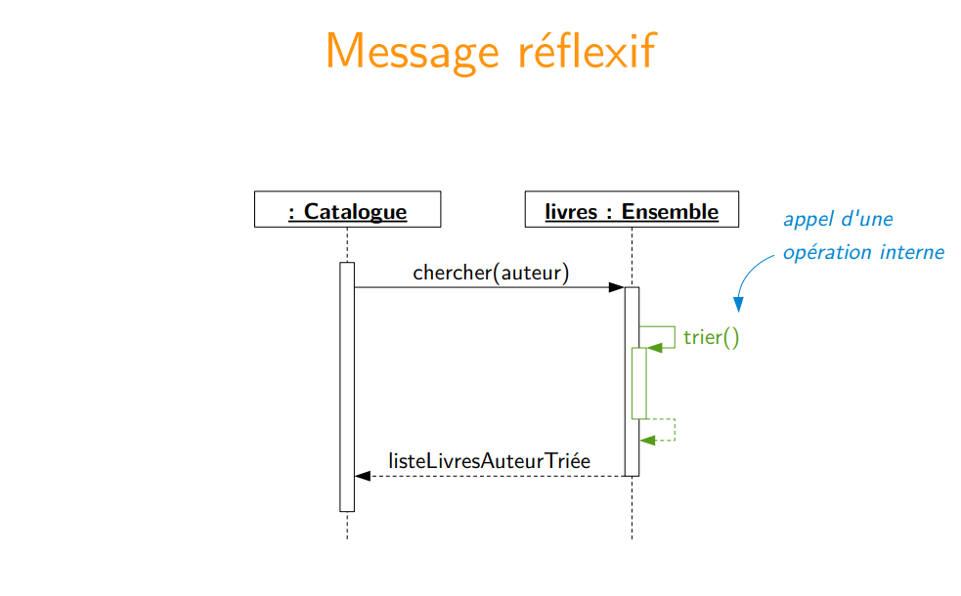
Example :

Slide 16
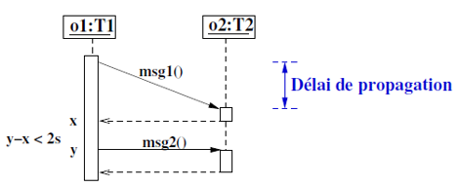
Messages synchrones – Contraintes temporelles
Contrainte temporelle

Slide 17


Autres types – Message perdu et trouvé
Un message perdu est tel que l'événement d'envoi est connu, mais pas l'événement de réception.
La flèche part d'une ligne de vie mais arrive sur un cercle indépendant marquant la méconnaissance du destinataire.
Un message trouvé est tel que l'événement de réception est connu, mais pas l'événement d'émission.

Slide 18
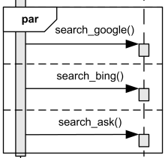
5. Fragments d’interactions combinés
Un fragment combiné permet de décomposer une interaction complexe en fragments suffisamment simples pour être compris.
Un fragment combiné se représente de la même façon qu’une interaction. Il est représenté un rectangle dont le coin supérieur gauche contient un pentagone. Dans le pentagone figure le type de la combinaison (appelé opérateur d'interaction )

Slide 19
Operator Fragment Type
alt : fragments multiple alternatifs (si alors sinon)
opt : fragment optionnel
par : fragment parallèle (traitements concurrents)
Loop : le fragment s'exécute plusieurs fois
region : région critique (un seul thread à la fois)
neg : une interaction non valable
break : représente des scenario d'exception
ref : référence à une interaction dans un autre diagramme
sd : fragment du diagramme de séquence en entier

Slide 20
La liste suivante regroupe les opérateurs d'interaction par fonctions :
Opérateurs de branchement ( choix et boucles) : alternative, option, break et loop ;
Opérateurs contrôlant l'envoi en parallèle de messages : parallel et critical region ;
Opérateurs contrôlant l'envoi de messages : ignore, consider, assertion et negative ;

Slide 21
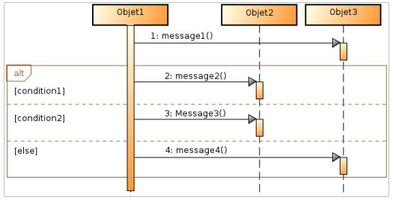
Représentation d’un fragment avec l’opérateur alt
L'opérateur alternative, ou alt, est un opérateur conditionnel possédant plusieurs opérandes séparés par des pointillés.

Slide 22
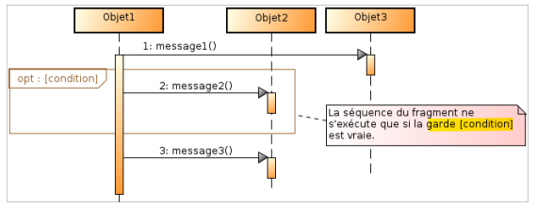
Représentation d’un fragment avec l’opérateur opt
L'opérateur option, ou opt, comporte une opérande et une condition de garde associée.

Slide 23
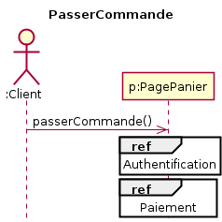
Représentation d’un fragment avec l’opérateur ref
Un fragment ref permet d’indiquer la réutilisation d’un diagramme de séquences défini par ailleurs. En supposant qu’il existe un diagramme intitulé Authentification et un autre Paiement .

Slide 24
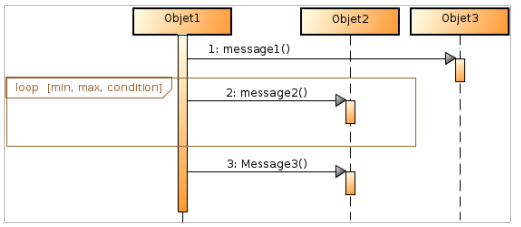
Représentation d’un fragment avec l’opérateur loop
L’opérateur de boucle (loop) exécute la séquence contenue dans le fragment tant que la garde qui lui est associée est vraie.

Slide 25
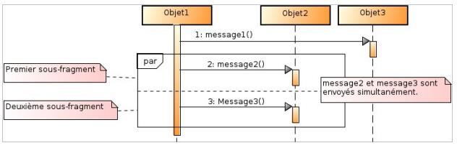
Représentation d’un fragment avec l’opérateur par
Un fragment d’interaction avec l’opérateur de traitements parallèles (par) contient au moins deux sous fragments (opérandes) séparés par des pointillés qui s’exécutent simultanément (traitements concurrents).

Slide 26
Sources
https://creately.com/blog/
https://laurent-audibert.developpez.com/
https://lipn.univ-paris13.fr/
https://fr.wikipedia.org/
https://www.lucidchart.com/pages/
https://www.visual-paradigm.com/guide/
https://www.youtube.com/

Slide 27
Merci !
Des questions ?

